Slide 1
第13章 操作系统实例分析
主讲教师：曲明成
电 话： 15645102418
E-mail： qumingcheng@126.com
哈工大计算学部-智能软件中心

Slide 2
第13章 操作系统实例分析
进程-内存-文件系统-IO系统
基于linux0.11
分析操作系统核心模块间交互和结构设计
纸上得来终觉浅，绝知此事要躬行

Slide 3
思考几个小问题
使用fork创建一个进程的过程？
如何将一个可执行文件变成进程？
基于虚拟内存部分加载、按需调页？
进程如何操作文件？
磁盘操作很慢，IO子系统如何解决？

Slide 4
大纲
进程控制块结构分析
父进程创建子进程的过程（fork）
进程与文件的连接
进程操作文件时内存中数据结构
文件的操作的核心过程
a.out可执行文件头
创建一个与父进程不同的子进程
虚拟内存的缺页调页过程
基于缓冲区的磁盘访问（IO缓冲区和调度）

Slide 5
PCB中的关键元素
操作系统感知和管理进程通过PCB
进程运行在内存中，是直接关系
进程与文件系统的关系如何建立？
——进程的可执行映像是文件；
——进程对辅存读写也主要基于文件
内存与辅存间交换信息需要建立内存缓冲区（IO内核子系统）
几大核心模块能够有机的建立联系

Slide 6
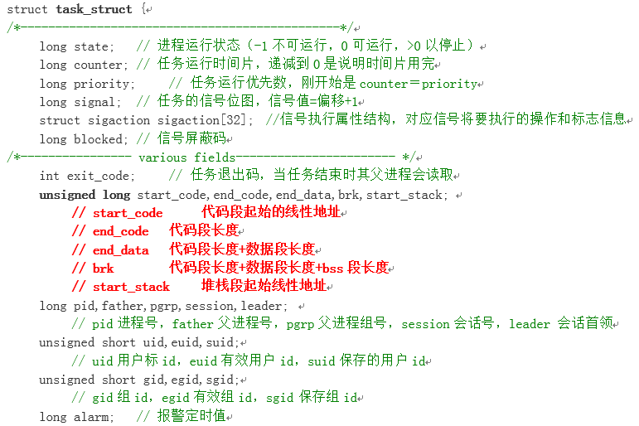
重新分析进程控制块PCB
创建进程时设置

Slide 7
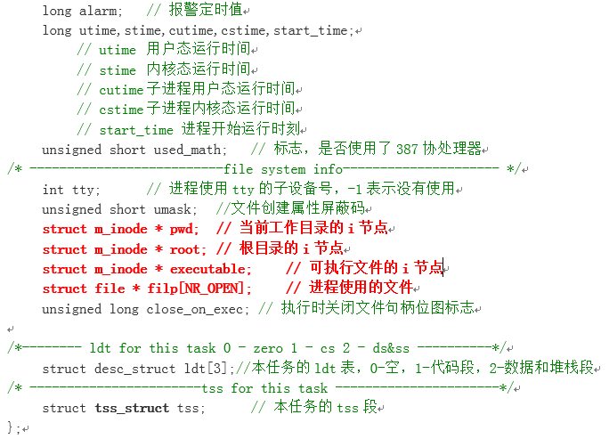
重新分析进程控制块PCB
TSS 全称为task state segment。
X86体系从硬件上支持任务间的切换。
任务状态段(TSS)，它和数据段、代码段一样也是一种段。
任务切换的时候，CPU会将原寄存器的内容写出到相应的TSS，同时将新TSS的内容填到寄存器中，这样就实现了任务的切换。
Notes:
TSS 全称为task state segment，是指在操作系统进程管理的过程中，进程切换时的任务现场信息。
X86体系从硬件上支持任务间的切换。为此目的，它增设了一个新段：任务状态段(TSS)，它和数据段、代码段一样也是一种段，记录了任务的状态信息。 与其它段一样，TSS也有描述它的结构：TSS描述符表，它记录了一个TSS的信息，同时还有一个TR寄存器，它指向当前任务的TSS。任务切换的时候，CPU会将原寄存器的内容写出到相应的TSS，同时将新TSS的内容填到寄存器中，这样就实现了任务的切换。
CR2和CR3用于分页机制。CR3含有存放页目录表页面的物理地址，因此CR3也被称为PDBR。因为页目录表页面是页对齐的，所以该寄存器只有高20位是有效的。而低12位保留供更高级处理器使用，因此在往CR3中加载一个新值时低12位必须设置为0。
CR2用于出现页异常时报告出错信息。在报告页异常时，处理器会把引起异常的线性地址存放在CR2中。因此操作系统中的页异常处理程序可以通过检查CR2的内容来确定线性地址空间中哪一个页面引发了异常。

Slide 8
重新分析进程控制块PCB
进程与文件连接的关键结构？
struct m_inode * pwd;
struct m_inode * root;
struct m_inode * executable; //进程可执行文件
struct file * filp[NR_OPEN]; //进程操作的其他文件
m_inode、file这两个数据结构是关键！

Slide 9
fork创建一个进程的过程
使用fork创建一个子进程核心过程包括：创建进程控制块、分配内存、IO系统、文件访问。
回顾用fork创建子进程的情形
这个过程没有通过文件系统访问块设备！fork创造子进程与父进程完全相同
Notes:
文件句柄是每个进程在20个项中搜索。

Slide 10
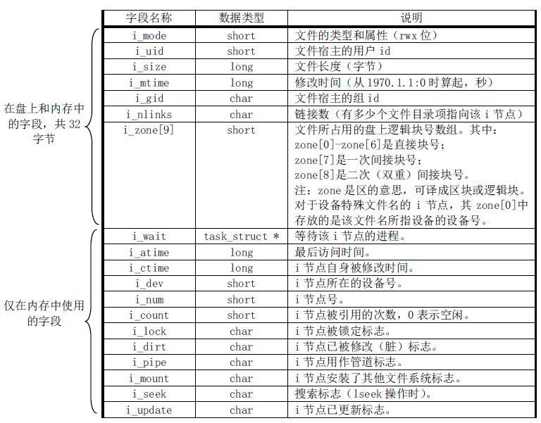
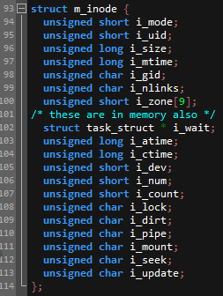
MINIX文件系统中针对inode的结构
Linux\fs.h
MINIX文件系统1.0的m_node数据结构

Slide 11
Linux0.11进程与文件的连接
Linux/fs.h
struct file {
unsigned short f_mode; //文件操作模式
unsigned short f_flags; //文件打开控制标志
unsigned short f_count; //当前文件打开的次数
struct m_inode * f_inode; //指向文件对应的i节点(inode_table中）
off_t f_pos; //文件位置（读写偏移位置）
};
#define NR_OPEN 20 //一个进程可以打开文件的最大数（包括相同的）
#define NR_FILE 64 //操作系统可以打开文件总数（包括相同的）
#define NR_INODE 32 //操作系统中可以打开不同文件总数
Linux/sched.h
struct file * filp[NR_OPEN]; //管理进程使用文件的指针数组
Fs/file_table.c
struct file file_table[NR_FILE];//file数组，记录操作系统打开文件信息
fs/inode.c
struct m_inode inode_table[NR_INODE]={{0,},};
思考一下这个顺序的含义？

Slide 12
进程打开文件时数据结构的建立
打开文件核心过程
1）将用户进程打开的文件（句柄fd）在filp[20]中进行登记
2）建立filp[fd]与内核中的file_table[64]进行连接
3）将要打开文件的i节点在file_table[64]中进行登记
4）将新打开的i节点登记到inode_table[32]
通过inode_table[32]掌控正在使用的文件i节点数
打开文件的本质就是要建立*filp[20]、file_table[64]、inode_table[32]三者之间的关系

Slide 13
进程打开文件时数据结构的建立
打开文件的本质就是要建立：filp[20]、file_table[64]、inode_table[32]三者之间的关系
链接1
链接2
inode_table[32]
Process2
task_struct
Process1
task_struct

Slide 14
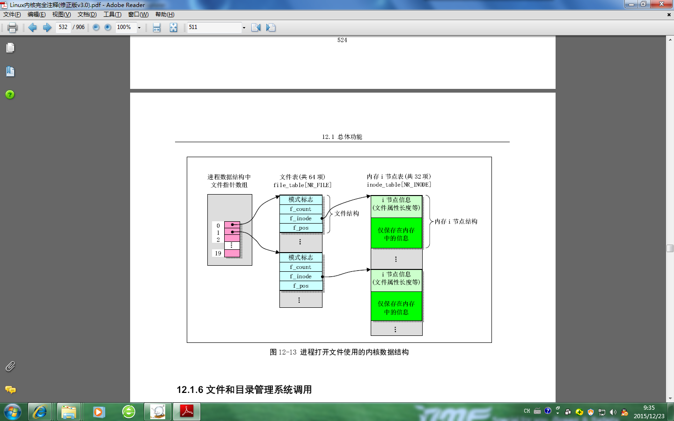
进程打开文件时数据结构的建立
打开文件的本质就是要建立：filp[20]、file_table[64]、inode_table[32]三者之间的关系
链接1
链接2
inode_table[32]
Linux\fs.h，建立inode_table[NR-INODE]
Process2
task_struct
Process1
task_struct

Slide 15
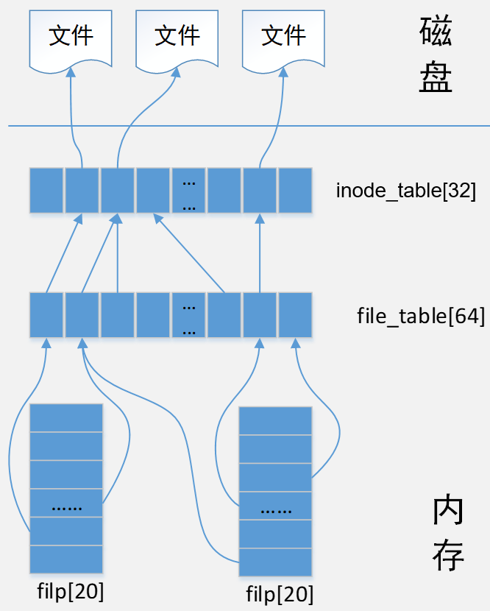

进程打开文件时数据结构的建立
int sys_open(const char * filename,int flag,int mode)
{
struct m_inode * inode; // inode ？
struct file * f; //f是什么？
int i,fd; //fd是什么？
……
for(fd=0 ; fd<NR_OPEN ; fd++) //fd从当前进程flip[20]中寻找空闲项
if (!current->filp[fd])
break;
……
f=0+file_table; //f为文件指针，其指向了filetable文件数组起始地址
for (i=0 ; i<NR_FILE ; i++,f++) //从file_table[64]中寻找空闲项
if (!f->f_count) break; // f_count等于0时找到
……
//将进程filp与file_table对应项挂接，增加文件句柄计数（链接1）
(current->filp[fd]=f)->f_count++;
… …
}

Slide 16
进程打开文件时数据结构的建立
int sys_open(const char * filename,int flag,int mode)
{
……
//循环路径解析， 找到i节点，存储到inode_table中
if ((i=open_namei(filename,flag,mode,&inode))<0) {
current->filp[fd]=NULL;
f->f_count=0;
return i;
}
……
f->f_mode = inode->i_mode; //用i节点属性设置文件属性
f->f_flags = flag; //设置文件操作方式
f->f_count = 1; //将文件引用计数加1
f->f_inode = inode; //将文件与inode_table 中i节点建立关系（链接2）
f->f_pos = 0; //将文件读写指针设为0
return (fd); //把文件句柄返回用户空间
}
文件存储的绝对路径/mnt/test/my.c
传地址，找到后inode就变成inode_table中的项

Slide 17
进程打开文件时数据结构的建立
均要查找和使用i节点。建立过程是否一样？

Slide 18
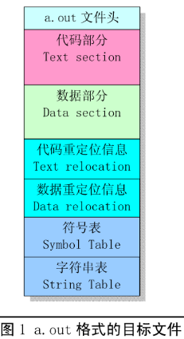
a.out可执行文件及文件头分析
UNIX/LINUX平台下三种主要的可执行文件格式：
a.out（assembler and link editor output汇编器和链接编辑器的输出）：linux0.11支持的
COFF（Common Object File Format 通用对象文件格式）
ELF（Executableand Linking Format 可执行和链接格式）

Slide 19
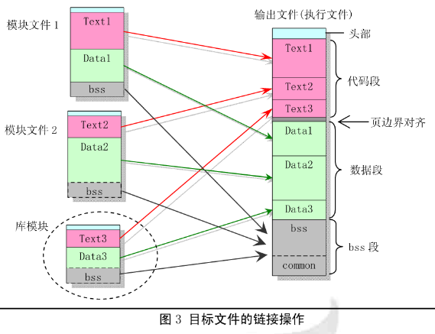
Linux0.11中a.out可执行文件及文件头分析
a.out 文件包含 7 个 section，格式如下：
exec header（文件头部）
text segment（文本段） data segment(数据段)
text relocations(文本重定位段（表）) data relocations（数据重定位段（表）） symbol table（符号表）
string table（字符串表）

Slide 20
a.out可执行文件及文件头分析
a.out 文件中包含符号表和两个重定位表，这三部分的内容在连接目标文件以生成可执行文件时起作用
最终可执行的a.out文件中，这三个部分的长度都为0。a.out文件在连接时就把所有外部定义静态链接在可执行文件中。不支持动态链接！

Slide 21
a.out可执行文件及文件头分析
执行头部的数据结构： struct exec { unsigned long a_magic; /* 魔数和其它信息 */ unsigned long a_text; /* 文本段的长度 */ unsigned long a_data; /* 数据段的长度 */ unsigned long a_bss; /* BSS段的长度 */ unsigned long a_syms; /* 符号表的长度 */ unsigned long a_entry; /* 程序进入点 */ unsigned long a_trsize; /* 文本重定位表的长度 */ unsigned long a_drsize; /* 数据重定位表的长度 */ };

Slide 22
a.out可执行文件及文件头分析
文件头部主要描述了各个 section 的长度，a_entry（程序进入点），代表了系统在加载程序并初试化各种环境后开始执行程序代码的入口
由 a.out 格式和头部数据结构我们可以看出，a.out的格式非常紧凑，只包含了程序运行所必须的信息（文本、数据、BSS），而且每个 section的顺序是固定的
这种结构缺乏扩展性，如不能包含"现代"可执行文件中常见的调试信息

Slide 23
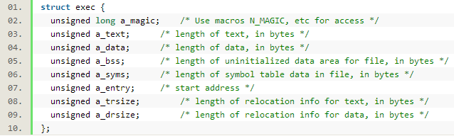
a.out可执行文件及文件头分析
linux0.11中，a.out的文件头单独存放在一个block（盘块）中
因此创建一个进程并执行一个新程序？
首先需要加载可执行文件的inode中的i_zone[0]指向的盘块中的内容（文件头）

Slide 24
a.out可执行文件及文件头分析

Slide 25
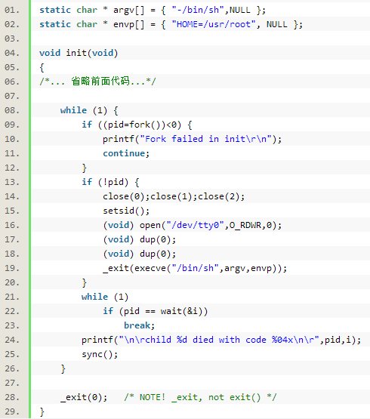
创建一个与父进程不同的子进程
Fork创建一个子进程，返回pid(=0子进程中）
在子进程中执行shell终端程序(/bin/sh)
sh也只是一个正常的具有main函数的可执行程序，其读取用户在命令行输入的程序名以及相应参数，然后fork出一个子进程去execve这个程序，子程序执行完成后又回到命令行等待输入，
execve(“/bin/sh”,argv,envp)函数是关键
execve→ sys_execve → do_execve (exec.c)
函数的参数是通过堆栈传递的，返回地址是在call语句时被压入堆栈的，返回值通过eax传递。
copy_process过程？

Slide 26
do_execve过程分析
execve(“/bin/sh”,argv,envp)
linux/lib/execve.c
_syscall3(int,execve,const char *,file,char **,argv,char **,envp)
include/unistd.h
#define _syscall3(type,name,atype,a,btype,b,ctype,c) \
type name(atype a,btype b,ctype c) \
{ \
long __res; \
__asm__ volatile ("int $0x80" \
: "=a" (__res) \
: "0" (__NR_##name),"b" ((long)(a)),"c" ((long)(b)),"d" ((long)(c))); \
if (__res>=0) \
return (type) __res; \
errno=-__res; \
return -1; \
}
_NR_execve
“b”-%ebx, 保存filename
“c”-%ecx,“d”-%edx
系统调用号存入%eax
Notes:
第一个冒号是输出，第二个冒号后边0代表上边出现的第一个额寄存器eax，系统调用号存入eax，第一个参数存入ebx，第二个ecx，第三个edx。
限制性0这一行。
然后产生中断，硬件自动保存ss,esp,eflags,cs,eip栈中。
0x80为系统调用，根据eax系统调用号找到

Slide 27
do_execve过程分析
__asm__ volatile ("int $0x80" \
: "=a" (__res) \
: "0" (__NR_##name),"b" ((long)(a)),"c" ((long)(b)),"d" ((long)(c))); \
if (__res>=0) \
return (type) __res; \
errno=-__res; \
return -1; \
}
然后产生中断，硬件会做什么？？
硬件自动保存ss,esp,eflags,cs,eip到内核栈中。
Notes:
第一个冒号是输出，第二个冒号后边0代表上边出现的第一个额寄存器eax，系统调用号存入eax，第一个参数存入ebx，第二个ecx，第三个edx。
限制性0这一行。
然后产生中断，硬件自动保存ss,esp,eflags,cs,eip栈中。
0x80为系统调用，根据eax系统调用号找到

Slide 28
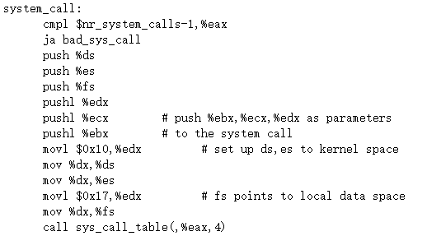
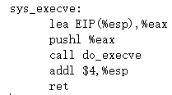
do_execve分析
int $0x80 导致进入系统调用过程
入栈顺序（内核栈）：ds,es,fs,edx,ecx,ebx
入栈顺序（内核栈）：ds,es,fs,edx,ecx,ebx,call返回地址
call (_sys_call_table+%eax*4)
同时：pushl call下条指令地址
Notes:
Syscall.s
入栈顺序：ds,es,fs,edx,ecx,ebx,call返回地址,eax
Call 语句又压入一条指令到栈中。

Slide 29
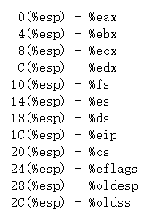
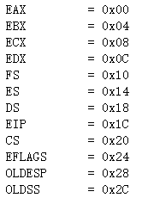
do_execve过程分析--参数传递
入栈顺序（内核栈）：
ds,es,fs,edx,ecx,ebx, call返回地址,eax(eip地址）, call返回地址
高地址
栈中%eip所在地址
栈增长方向
低地址
压入eax(eip地址）返回地址前的结构
Notes:
Syscall.s
入栈顺序：ds,es,fs,edx,ecx,ebx,call返回地址,eax
Call 语句又压入一条指令到栈中。
lea取变量的地址

Slide 30
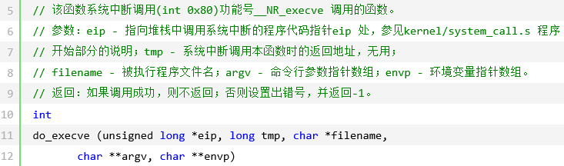
do_execve过程分析--参数传递
中断返回后的eip，如果该值不变，返回到调用fork的进程
入栈顺序（内核栈）：
ds,es,fs,edx,ecx,ebx, call返回地址,eax(eip地址）, call返回地址
eip[0],eip[3]?表示什么
“b”-%ebx, 保存filename

Slide 31

do_execve过程分析—i节点
1)找可执行程序文件i节点，与open_namei比？

Slide 32
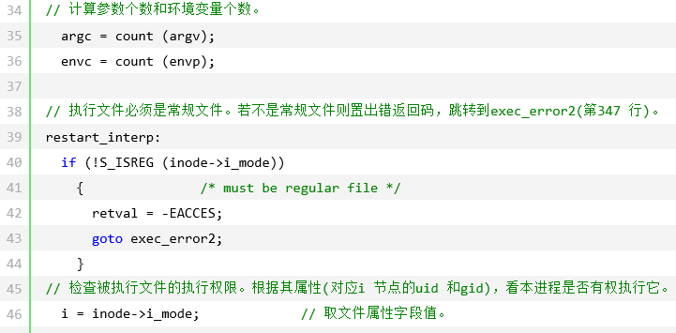
do_execve过程分析—权限检测
2)从i节点中取文件属性信息，权限检测

Slide 33
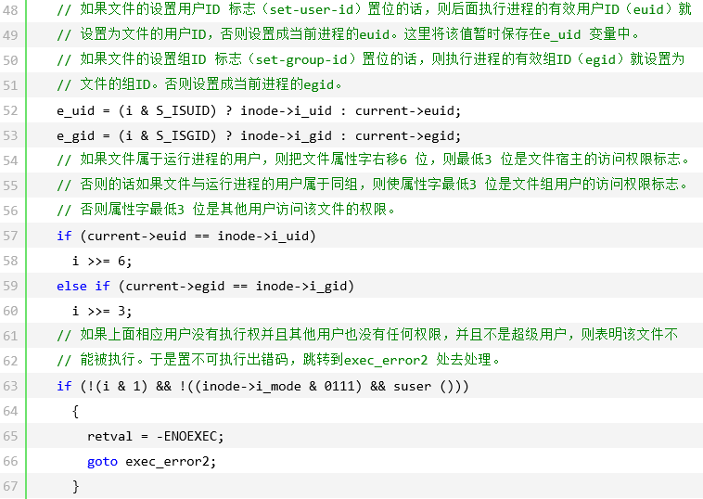
do_execve过程分析—权限检测
2)从i节点中取文件属性信息，权限检测

Slide 34
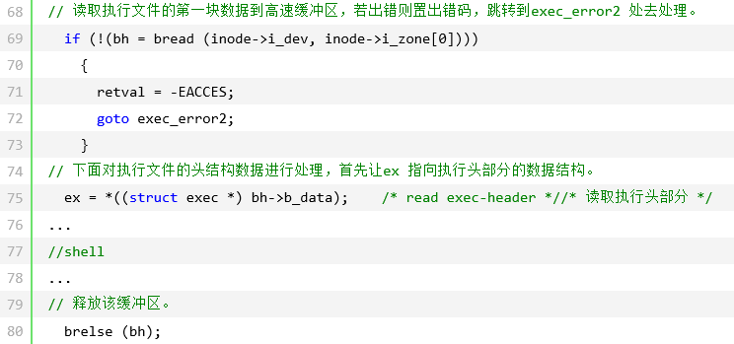
do_execve过程分析—文件头
3)根据i节点读取文件头信息，放入缓冲区
4)将缓冲区内容转化为ex程序头结构体指针？
把b_data数据复制到ex中，这说明文件的b_data存储内容的结构就是exec结构。

Slide 35
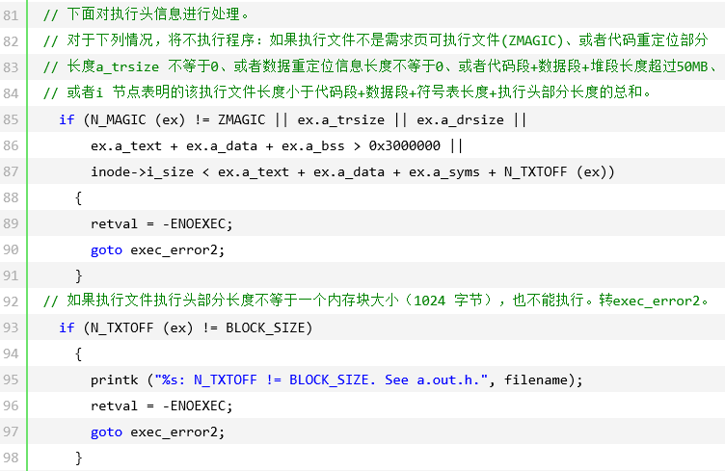
do_execve过程分析—合法性检测
5)对可执行程序合法性检测

Slide 36
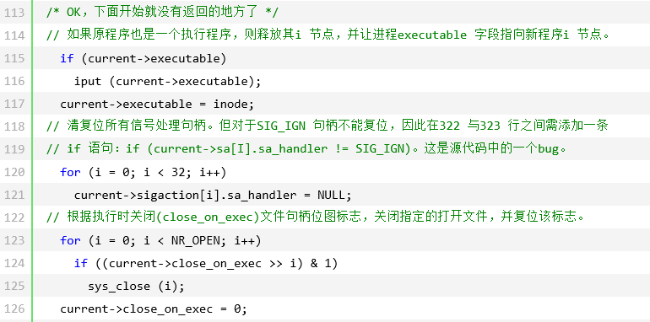
do_execve过程分析—挂接与复位
6)将当前进程可执行文件i节点更新
7)对文件和信号进行复位（归零）

Slide 37
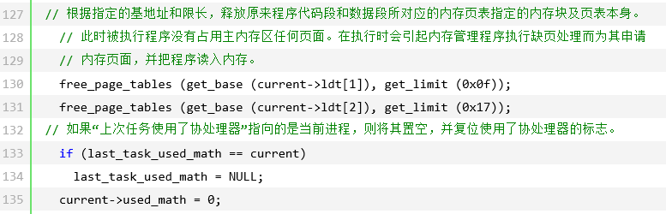
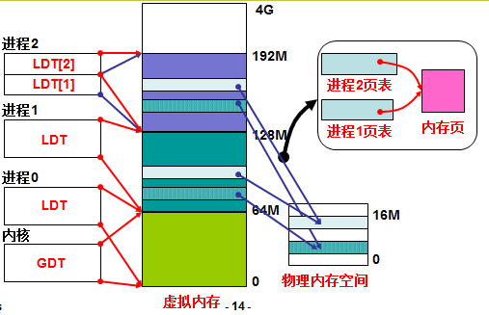
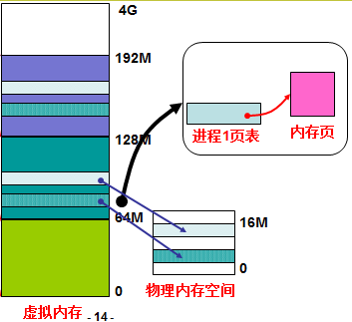
do_execve过程分析—旧页表操作
7)释放代码段和数据段页表，代码和数据段未在内存。想一想copy_process函数？
Notes:
Fork直接创建一个与父进程公用相同内存的页表，写时复制。执行do_execve后，页表需要独立指向新物理内存。

Slide 38
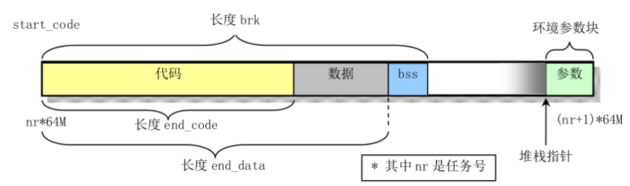
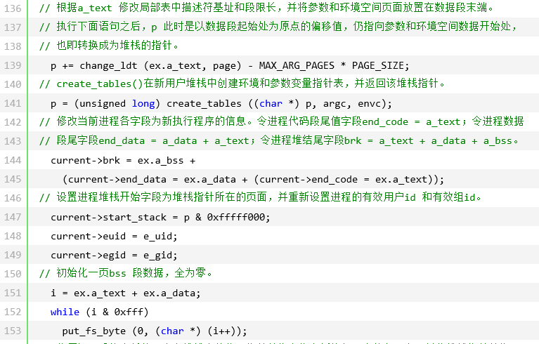
do_execve过程分析—段设置（限长）
8)设置新代码段数据段和栈地址信息

Slide 39
do_execve过程分析—段设置（限长）

Slide 40
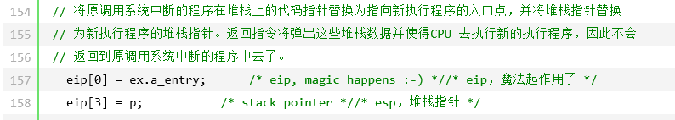
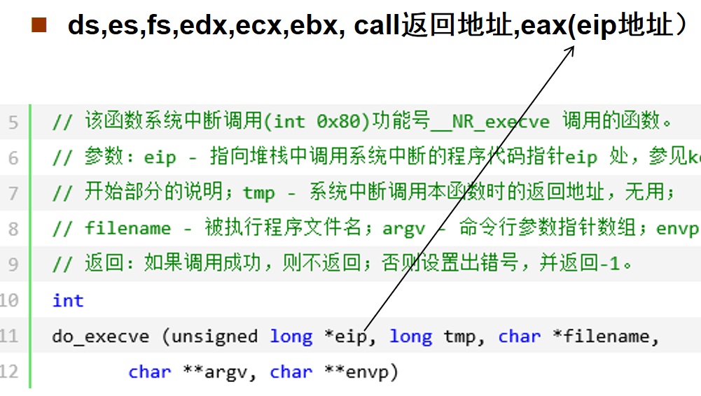
do_execve过程分析—入口地址
9)修改do_execve返回时的eip和esp为新进程的入口和栈，则返回后后进入新进程。都在新进程的地址空间。但代码和数据还未拷入！！
高地址
栈增长方向
低地址

Slide 41
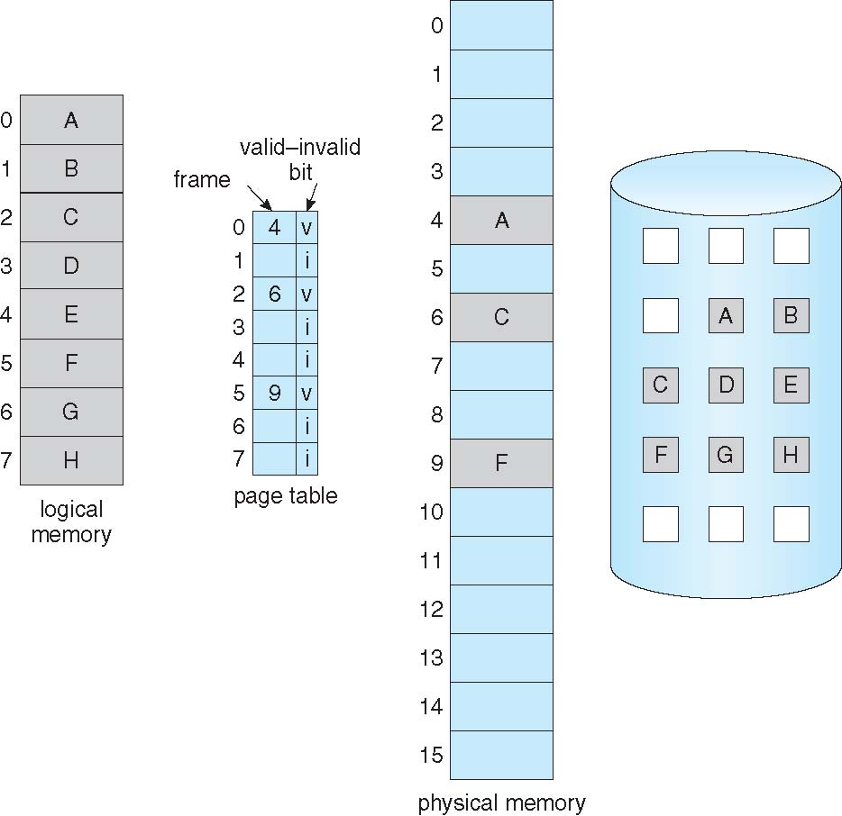
回顾：如何记录页是否在内存？
某些页不在内存中时的页表
帧号
有效/无效位
v
v
有效-无效位
v
帧号
v
i
….
i
i
逻辑内存
页表
改造后的页表
辅存（磁盘）
改造页表，页表项增加“有效/无效位”
物理内存

Slide 42
请求调页过程
当访问没有映射的线性地址时…
显然是一个很好理解的过程
磁盘
页错误处理程序
页表
(3)
(2)
(1)
i
load [addr]
(6)
(5)
但完成这个过程很费时间(有时候一条指令会引起几次调页)!
(4)
物理内存

Slide 43
请求调页过程-- do_no_page
// 处理缺页异常的函数体。address是事发地点线性地址。
void do_no_page (unsigned long error_code,unsigned long address) { int nr[4]; unsigned long tmp; unsigned long page; int block,i; address &= 0xfffff000; //4k对其
/* address是线性页面地址，current->start_code是进程在线性地址空间的起始地址， 两个相减tmp是发生缺页时的相对于代码段起始地址的偏移*/
tmp = address - current->start_code; // 缺页中断有多种情况，第一种如下： // current->executable == 0 表明当前进程没有可执行文件。
// tmp>=current_end_data，表示缺页的逻辑地址大于进程的代码段和数据段之和。这两种情况都对应着第一种缺页 // 即当前缺页是由于进程压栈（为堆或栈中数据寻找新的页面）造成的，因此 直接调用get_empty_page为进程申请一页新物理内存即可。 if (!current->executable || tmp >= current->end_data) { get_empty_page(address); return; } //*若走到这里，则说明缺页异常不是由于进程压栈造成，那肯定就是执行exevce导致。先尝试share_page。即先看当前进程的executable是否被其他进程同样引用*/ if (share_page(tmp))

Slide 44
请求调页过程-- do_no_page
if (share_page(tmp)) return; // 要是没能share成功，退而求其次吧。只能为该进程注册一页新的物理内存，并且读取 相应内容到这页物理内存中了。
if (!(page = get_free_page())) oom(); //申请一个页框（帧） block = 1 + tmp/BLOCK_SIZE; /* 第一块文件头*/
for (i=0 ; i<4 ; block++,i++) nr[i] = bmap(current->executable,block);
1)首先申请一个页框（帧）
2)计算address地址处内存在可执行文件中的块序号
3)由address得到缺页逻辑地址tmp，然后由tmp/BLOCK_SIZE即得到tmp逻辑地址在可执行文件中的块序号
4)+1是考虑到文件头占用的开头一个block
5)接下去？读取address地址处4096字节内容到内存中刚申请的page物理页面中。一个block等于两个扇区（1k），四个block等于一个页大小（4k）

Slide 45
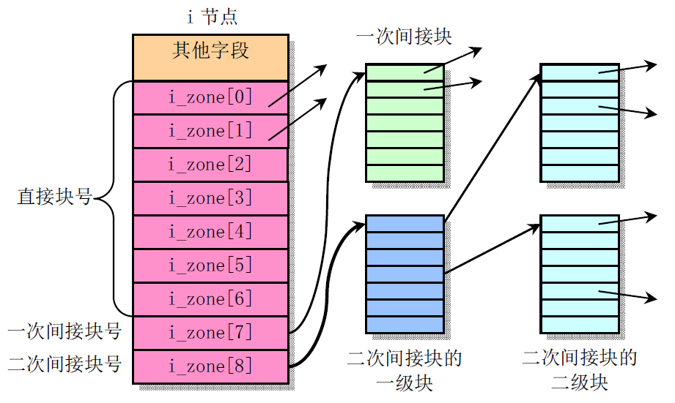
请求调页过程-- do_no_page
for (i=0 ; i<4 ; block++,i++) nr[i] = bmap(current->executable,block);
磁盘块号采用两个字节存储；一个间接块占一个磁盘块1k（两个扇区）。
i节点中可以访问的总块数：直接块7+一次间接512+二次间接512*512
bmap找到block对应的磁盘快号！放到数组nr[i]中
指向512个磁盘块
7个直接块
指向512个磁盘块
一个page有4k，而一个block为1k，因此要读取从block开始的4个连续数据块。
520块
521块
522块
指向512个二次间接二级块
指向512个磁盘块

Slide 46
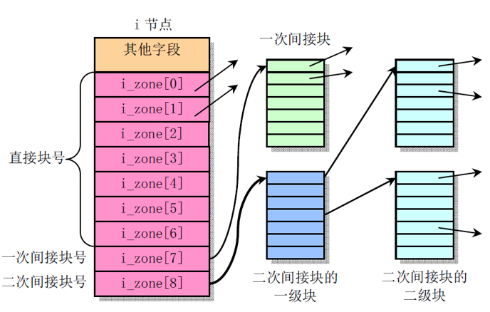
// create是否创建新块，1创建，0不创建；block文件
static int _bmap(struct m_inode * inode,
int block,int create)
{
struct buffer_head * bh;
int i;
if (block<0) panic("_bmap: block<0");
if (block >= 7+512+512*512) panic("_bmap: block>big");
if (block<7) { … … //说明block序号0-6直接快
return inode->i_zone[block]; }
block -= 7; //减掉直接块
if (block<512) {… …
if (!(bh = bread(inode->i_dev,inode->i_zone[7]))) return 0;
//一次间接存储的物理盘块号
i = ((unsigned short *) (bh->b_data))[block];
… …
return i;
}
… …
}
char *b_data; // 指向缓冲块数据区
bh->b_data
(unsigned short *) (bh->b_data)
[block];

Slide 47
512块
512个二级间接
0
512块
// create是否创建新块，1创建，0不创建；block文件
static int _bmap(struct m_inode * inode,
int block,int create)
{
… …
block -= 512; //减掉一次间接块，之前已将直接块7减掉
… …
if (!(bh=bread(inode->i_dev, inode->i_zone[8] ))) return 0;
// block>>9右移9位，除512(0x0100)，找到二次间接二级块号
i = ((unsigned short *)bh->b_data) [block>>9] ;
… …//i是二次间接二级块的磁盘块号
if (!(bh=bread(inode->i_dev,i))) return 0; //读取二次间接二级块存入bh
// block&511 (0xff)，二次间接二级块内偏移，读出物理盘块号
i = ((unsigned short *)bh->b_data)[block&511];
… …
return i;
}
}
1
2
3

Slide 48
请求调页过程-- do_no_page
/* 调用bread_page函数读取这4个连续block的数据，放入page中*/
bread_page(page,current->executable->i_dev,nr);
// 以下代码用来完成对多于读出来的无用字节清零。这主要是针对可执行文件中 tmp后面的内容不足一页的情况下，读出的一页内容就有很多字节是无用的， 这种情况下就要把这些内容给清零。 i = tmp + 4096 - current->end_data; // 将tmp指向page物理页面的尾端，这里是要清除位置的最后面。 tmp = page + 4096; // 当上面计算的i为负值时清除代码是直接跳过的，ok，很有技巧··· // 若i为正值，则用i来计数开始从page页面的尾端开始逐个字节清除。 while (i-- > 0) { tmp--; *(char *)tmp = 0; }

Slide 49
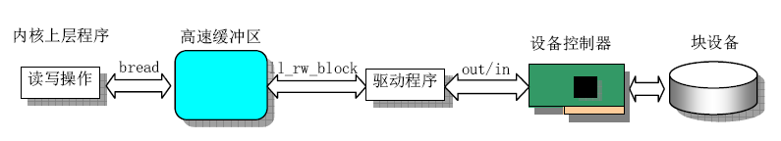
请求调页过程--bread_page
void bread_page(unsigned long address,int dev,int b[4])
{
struct buffer_head * bh[4];
int i;
for (i=0 ; i<4 ; i++)
if (b[i]) {
if ((bh[i] = getblk(dev,b[i])))
if (!bh[i]->b_uptodate)
ll_rw_block(READ,bh[i]);
} else
bh[i] = NULL;
for (i=0 ; i<4 ; i++,address += BLOCK_SIZE)
if (bh[i]) {
wait_on_buffer(bh[i]);
if (bh[i]->b_uptodate)
COPYBLK((unsigned long) bh[i]->b_data,address);
brelse(bh[i]);
}
}
定义四个bh缓冲块，先查缓冲，缓冲没有再读盘

Slide 50
bread_page与bread
struct buffer_head * bread(int dev,int block)
{
struct buffer_head * bh;
if (!(bh=getblk(dev,block)))
panic("bread: getblk returned NULL\n");
if (bh->b_uptodate)
return bh;
ll_rw_block(READ,bh);
wait_on_buffer(bh);
if (bh->b_uptodate)
return bh;
brelse(bh);
return NULL;
}

Slide 51
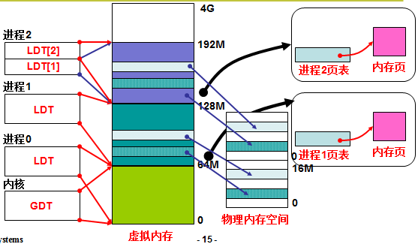
请求调页过程-- do_no_page
/* 最后调用put_page来将当前进程address线性地址空间页面与page处物理页面挂接起来，建立页表填充页框。（返回后会重新执行刚才导致缺页异常的那句代码*/
if (put_page(page,address)) return;
// 执行到这表示put_page失败，这表示此次load on demand失败了。善后时要 free刚才本函数申请的一页物理内存。并且提示out of memory。 free_page(page); oom(); }

Slide 52
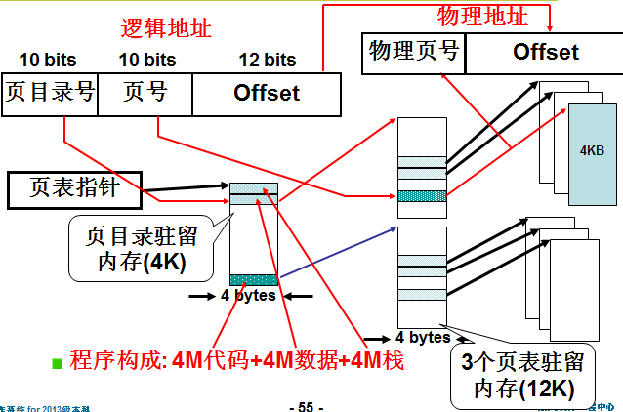
请求调页过程-- put_page
unsigned long put_page(unsigned long page, unsigned long address)
{
unsigned long tmp, *page_table;
… …
//在页目录项中的位置，*page_table存储页表地址
page_table = (unsigned long *) ((address>>20) & 0xffc); //转为指针，页目 录在哪？0地址
//该页目录项已经存在
if ( (*page_table) &1)
page_table = (unsigned long *) (0xfffff000 & *page_table);
else { //该页表不存在，申请新页表
if (!(tmp=get_free_page()))
return 0;
*page_table = tmp|7;//目录项指向新页表
//重新设置page_table变为新页表
page_table = (unsigned long *) tmp;
}
page_table[(address>>12) & 0x3ff] = page | 7;
return page;
}
(address>>22)<<2，先得到目录项，每项四个字节，转化为地址
page_table先作为页目录项，后又作为页表项
[(address>>12) & 0x3ff]
页表项4k对其，一个页表只能有1k个项

Slide 53
将一个可执行文件变成进程？
fork一个子进程（PCB、内存）
do_execve让子进程执行新的程序（找到文件inode，读文件头，更新进程控制块中的代码段、数据段、栈段地址，释放原页表）
do_no_page根据缺页地址address按需调页，put_page建立页表

Slide 54
基于缓冲区的磁盘访问
在内存中缓存磁盘上的部分(很少部分)盘块
非常熟悉的过程?
TLB、虚拟内存!
具有局部性性质才有意义!
Read()和Write()
(1)首先访问缓存
磁盘缓存
(3)同时将这些盘块放入缓存，加速将来访问
(2)不在缓存就访问文件系统
文件系统
缓存池怎么组织? Hashing
磁盘
空闲磁盘缓存用完怎么办? LRU
等等…还有许多细节
改写后的文件盘块怎么办? Delayed Write or Write Through
Notes:
延迟写，直接写（缓存和磁盘都写）

Slide 56
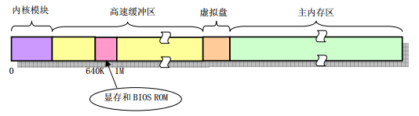
基于缓冲区的磁盘访问
在Linux0.11初始化时，会根据内存大小来初始化高速缓冲区大小
缓冲区位于内核end之后，buffer_memory_end值之前 4M内存处，一共可以划出3千多个逻辑块
缓冲区被分成一些缓冲块，每个缓冲块大小为1024字节，即两个扇区
在缓冲区中包含struct buffer_head结构体（缓冲头结构）
struct buffer_head *start_buffer = (struct buffer_head *) &end // 可见struct buffer_head结构体起始于缓冲区的低地址（类似于inode头集中存储）
在buffer_init函数里会对start_buffer之后的一些buffer_head结构体进行初始化。最后的结果如下图：

Slide 57
基于缓冲区的磁盘访问
还记得下面的操作吗？
struct buffer_head * bh[4];
bh[i]->b_data
缓冲块管理buffer_head结构体： struct buffer_head { char *b_data; // 指向缓冲块数据区 unsigned long b_blocknr; // 块号 unsigned short b_dev; // 设备号 unsigned char b_uptodate; // 更新标示：表示数据是否已更新 unsigned char b_dirt; // 修改标志：0--未修改， 1--已修改 unsigned char b_count; // 使用该块的进程数（在 unsigned char b_lock; // 缓冲区是否被锁定，0--unlocked，1--locked struct task_struct *b_wait; // 等待缓冲区解锁的进程 struct buffer_head *b_prev; // hash表的前一个 struct buffer_head *b_next; // hash表的后一个 struct buffer_head *b_prev_free; // free表的前一个 struct buffer_head *b_next_free; // free表的后一个 }
管理方式：hash表（设备号^逻辑块号） + 双向链表（所有的buffer_head）
struct buffer_head * hash_table[NR_HASH];
static struct buffer_head * free_list;

Slide 58
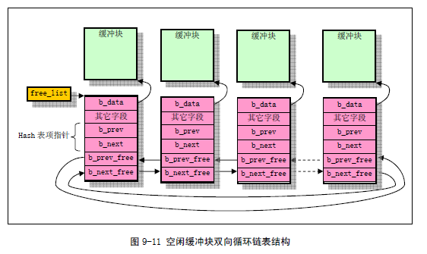
基于缓冲区的磁盘访问
刚初始化的时候所有的缓存块依次连接成一个双向的循环链表

Slide 59
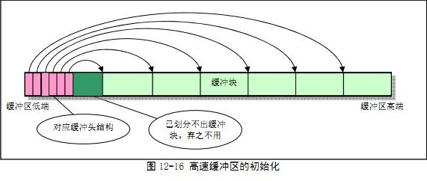
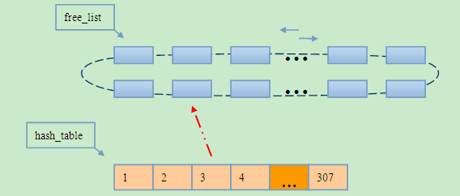
基于缓冲区的磁盘访问
刚初始化的时候所有的缓存块依次连接成一个双向的循环链表

Slide 60
bread_page与bread
struct buffer_head * bread(int dev,int block)
{
struct buffer_head * bh;
if (!(bh=getblk(dev,block))) //先从缓冲区找一个缓冲块
panic("bread: getblk returned NULL\n");
if (bh->b_uptodate) return bh; //缓冲块数据有效，已更新
ll_rw_block(READ,bh); //从块设备读取数据
wait_on_buffer(bh);
if (bh->b_uptodate)
return bh;
brelse(bh);
return NULL;
}

Slide 61
基于缓冲区的磁盘访问
这个结构体的最后四个指针，表示了对buffer_head的管理。
通过两种方式对buffer_head进行管理
1）free_list指针
free_list指针指向第一个空闲的缓冲头（buffer_head），全部的空闲buffer_head通过b_prev_free和b_next_free构成一个双向循环链表。free_list指针会在每次insert_into_queues和remove_from_queues两个函数中改变。
2）hash数组
struct buffer_head *hash[NR_HASH], NR_HASH的值为307，对一个正在使用的buffer_head，根据其中的设备号和逻辑块号异或计算出该buffer_head的hash值，并把该buffer_head放入hash数组中去。

Slide 62
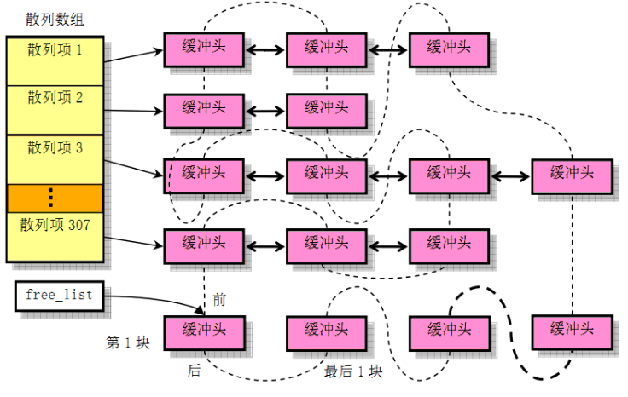
基于缓冲区的磁盘访问
getblk函数首先将根据设备号和逻辑块号按照hash函数得到hash值key（假定设备号为0x0201，逻辑块号为1500，key=171），其实该key值即为hash_table指针数组的索引号
然后检索hash_table，看hash_table [171]中是否指向一个有效的缓冲块，如果存在则直接返回，如果不存在，则首先会扫描可能因hash冲突被移到后面的缓存块（find_buffer，tmp->b_next）

Slide 63
基于缓冲区的磁盘访问
如果没找到，从3千多个缓冲区中找到一个空闲的缓冲块，并将该缓冲块的指针赋值给hash_table [171]
remove_from_queues(bh) bh->b_dev=dev; bh->b_blocknr=block; insert_into_queues(bh);
如果没有空闲块，置换。将新的缓冲块移到free_list链表的最后去（最近最少使用算法）
当下次再对该设备块进行操作时，就可以根据hash值直接找到该块。
insert_into_queues(bh)
9
8
7
6
1
2
3
4
5

Slide 64
基于缓冲区的磁盘访问
static inline void remove_from_queues(struct buffer_head * bh)
{
/* remove from hash-queue */
if (bh->b_next)
bh->b_next->b_prev = bh->b_prev;
if (bh->b_prev)
bh->b_prev->b_next = bh->b_next;
if (hash(bh->b_dev,bh->b_blocknr) == bh)
hash(bh->b_dev,bh->b_blocknr) = bh->b_next;
/* remove from free list */
if (!(bh->b_prev_free) || !(bh->b_next_free))
panic("Free block list corrupted");
bh->b_prev_free->b_next_free = bh->b_next_free;
bh->b_next_free->b_prev_free = bh->b_prev_free;
if (free_list == bh)
free_list = bh->b_next_free;
}

Slide 65
基于缓冲区的磁盘访问
static inline void insert_into_queues(struct buffer_head * bh)
{
/* put at end of free list */
bh->b_next_free = free_list;
bh->b_prev_free = free_list->b_prev_free;
free_list->b_prev_free->b_next_free = bh;
free_list->b_prev_free = bh;
/* put the buffer in new hash-queue if it has a device */
bh->b_prev = NULL;
bh->b_next = NULL;
if (!bh->b_dev)
return;
bh->b_next = hash(bh->b_dev,bh->b_blocknr);
hash(bh->b_dev,bh->b_blocknr) = bh;
bh->b_next->b_prev = bh;
}

Slide 66
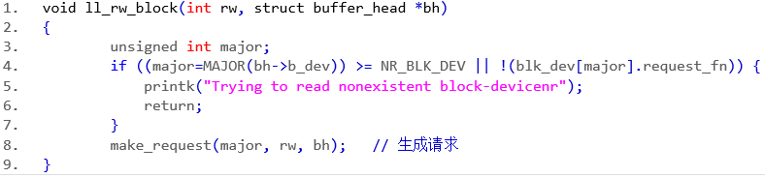
基于缓冲区的磁盘访问
ll_rw_block()函数 在实际要读取块设备时，最终都会执行到ll_rw_block函数，该函数根据buffer_head生成一个request，并将请求加入设备的请求队列中去。

Slide 67
回顾：C-LOOK磁盘调度
继续该实例: 磁头开始位置=53；
请求队列=98, 183, 37, 122, 14, 124, 65, 67
14
0
37
53
65
67
98
122
124
183
199
柱面
1）磁道请求队列的的形式
2）新磁道请求如何入队列
时间
Head
Rear
C[i+1]<X<c[i]或者X>C[i+1]>c[i]
53-37-14- 183-124-122-98-67-65
Notes:
C[i+1]<X<c[i],或者X>C[i+1]>c[i]

Slide 68
磁盘访问调度
// kernel\blk_drv\ll_rw_blk.c
static void make_request(int major,int rw, struct buffer_head * bh) {
/* 初始化请求项的值 */
req->dev = bh->b_dev;
req->cmd = rw;
req->errors=0;
req->sector = bh->b_blocknr<<1;
req->nr_sectors = 2;
req->buffer = bh->b_data;
req->waiting = NULL;
req->bh = bh;
req->next = NULL;
add_request(major+blk_dev,req); // 将请求项放入设备的请求队列中
}

Slide 69
磁盘访问调度
// kernel\blk_drv\blk.h 中的宏定义函数
#define IN_ORDER(s1,s2) \
((s1)->cmd<(s2)->cmd || (s1)->cmd==(s2)->cmd && \
((s1)->dev < (s2)->dev || ((s1)->dev == (s2)->dev && \
(s1)->sector < (s2)->sector)))
#define IN_ORDER(s1,s2) \
(s1)->cmd<(s2)->cmd ||
(s1)->cmd==(s2)->cmd &&
(
(s1)->dev < (s2)->dev ||
( (s1)->dev == (s2)->dev && (s1)->sector < (s2)->sector )
)
（1）写请求小于读请求。 （2）若请求类型相同，低设备号小于高设备号。 （3）若请求同一设备，低扇区号小于高扇区号。
Notes:
逻辑与&&优先级高于逻辑或||

Slide 70
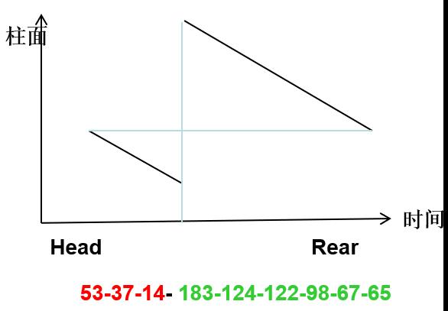
磁盘访问调度
// kernel\blk_drv\ll_rw_blk.c
static void add_request(struct blk_dev_struct * dev, struct request * req) { ……
//只有一个请求， tmp->next 空，直接放到tmp后，存在至少两个请求执行for内部
for ( ; tmp->next ; tmp=tmp->next)
if ( ( IN_ORDER(tmp,req) || ! IN_ORDER(tmp,tmp->next) ) &&
IN_ORDER(req,tmp->next) )
break;
// 将请求插入tmp之后。
req->next=tmp->next;
tmp->next=req;
sti();
}
IN_ORDER(tmp,req) && IN_ORDER(req, tmp->next ) → tmp<req< tmp->next
||
IN_ORDER(tmp->next,tmp) ) && IN_ORDER(req,tmp->next) → req< tmp->next<tmp
Notes:
由于任务A是第一个请求，因此，在插入队列后，直接执行(dev->current_request_fn)()，也就是do_hd_request()。do_hd_request()会先计算出要从硬盘中读取的位置，磁头号、柱面号和扇区号，然后调用hd_out

Slide 71
操作系统中的进程、内存、文件系统
进程带动内存的使用与管理，进程的段页内存使用、部分加载、按需调页、换入换出。
文件系统支撑进程本身的创建、按需调页、换入换出以，以及进程对各类文件的使用。

Slide 72
操作系统的地位
操作系统让你对组成原理、汇编语言、C语言、数据结构与算法、编译原理有一个综合运用的机会

Slide 73
作业和报告
1、第一次作业，多线程编程
2、第二次作业，文件系统分析
3、结课论文，针对操作系统容器，多核调度，搜索不少于3篇论文 ，并撰写一个不少于3000字小论文。

Slide 74
Q: 假设当前操作系统采用段页式内存管理，并使用二级页表，页大小为 4K，物理内存中已有多个进程且实际物理内存的未分配空间为 14K。现有一个编译好的程序 test 放在一个指定的路径下，其大小为18K此程序的运行至少需要两个时间片。请结合你所学过的进程管理、内存管理、文件管理等操作系统知识详细描述该程序从创建进程到运行结束，操作系统所做的主要操作有哪些。
ChatGPT:
在这个场景下，一个大小为18K的程序需要被执行。该操作系统采用段页式内存管理，并使用二级页表，页大小为4K，物理内存中已有多个进程，实际物理内存未分配空间为14K。在这种环境下，该程序从创建进程到运行结束，操作系统所做的主要操作包括以下步骤：
1. 创建进程：操作系统将test程序加载到虚拟地址空间，并为它在虚拟地址空间中分配代码段、数据段、堆和栈等各种段，并为该进程创建并初始化进程控制块PCB等数据结构。在这个过程中，操作系统根据进程需要的虚拟地址的大小和数量来分配页表并记录页表项。
2. 请求内存：由于程序的大小（18K）超过了物理内存中的空闲空间（14K），它需要从虚拟内存中分配更多的内存。在这种情况下，操作系统会通过一些虚拟内存管理机制向硬盘等设备进行交换或者丢弃一些暂时不用的程序来腾出一些内存空间。
3. 段页式内存映射：由于该操作系统采用了段页式内存管理，因此需要建立虚拟地址和物理地址之间的映射。在这个过程中，操作系统会使用二级页表来实现不同段的内存映射。为此，操作系统会为代码段、数据段、堆和栈等段分别分配不同的页表，并记录相应的页表项（Page Table Entry）。
4. 调度进程：在进行上述操作后，操作系统会将test程序转入就绪队列，在进程调度时根据调度算法，选择将CPU分配给该进程，让其占用CPU运行。在这个过程中，test进程占据CPU并运行至少两个时间片，直到其完成或者被挂起。
5. 进程资源清理：当test程序运行完成或被操作系统挂起时，操作系统需要撤销它的进程控制块，并将该进程占用的内存、设备等资源释放回操作系统中，以便其他进程使用。
总之，操作系统在创建进程、请求内存、进行段页式内存映射、进程调度、进程资源清理等过程中都需要做出相应的操作来确保test程序能够正常运行并完成任务。其中重要的一部分就是分配页表以实现段页式内存映射的目的，以及在内存紧张的情况下，通过虚拟内存管理机制向硬盘等设备进行交换或者丢弃一些暂时不用的程序来腾出内存空间。

Slide 75
Q: 1)操作系统进程控制块通常保存哪些信息?进程控制块有什么作用?
2)简述操作系统在进程切换时所需要做的工作?
3)模式切换与进程切换的区别
A: 1) 操作系统进程控制块（Process Control Block, PCB）通常保存以下信息：
- 进程状态：进程何时被创建、何时退出、到底是自愿退出还是被迫终止。
- CPU 寄存器信息：保存进程的寄存器状态，包括通用寄存器、状态寄存器和堆栈指针等。
- 内存管理信息：记录了进程的内存使用情况，如进程占有的内存空间大小、内存分配情况等。
- 进程调度信息：包括进程的优先级、调度队列等。
- 进程标识符（PID）：是唯一标识进程的数字。
- 文件描述符表：记录进程打开的文件和使用的其他 I/O 设备。
- 子进程和父进程ID：用于维护进程之间的关系。
- 信号处理和处理器状态：记录进程的信号处理程序和处理器状态。
- 中断处理信息：记录进程中断的状态和中断处理程序的信息等。
进程控制块的主要作用是管理和维护进程的状态，为操作系统提供进程调度、管理和资源分配等核心功能。每个进程都由一个唯一的 PCB 描述，操作系统可以通过 PCB来跟踪、管理和调度每个进程。
2) 操作系统在进程切换时需要完成以下工作：
- 保存当前进程上下文状态：将当前进程的状态保存到它的 PCB中，包括处理器状态、内存映射以及栈等。
- 更改操作系统进程状态：将当前进程从运行状态转换为就绪状态，得到它在就绪队列中排队等待处理器资源。
- 选择下一个进程：根据调度算法从就绪队列中选择下一个要运行的进程，并将其转换为运行状态。
- 更新下一个进程的上下文状态：将 CPU 寄存器、内存映射和栈等信息初始化为下一进程的状态。
- 最后就是进行硬件上下文切换：实现进程切换，将保存在其 PCB 中的信息读入到CPU 内部，从而实现新的进程执行。
3) 模式切换（mode switch）和进程切换（process switch）的区别：
模式切换指的是从一个 CPU 执行模式（例如用户模式）切换到另一个执行模式（例如内核模式）的过程。模式切换可能是由于CPU需要访问敏感或特权指令/数据，或者是通过系统调用、中断处理程序等方法导致的。
进程切换指的是先保存当前进程的上下文（例如 CPU 寄存器、堆栈指针等），然后为下一个进程恢复其保存的上下文，并加载它的程序计数器等寄存器的过程。进程切换常用于多进程系统中调度进程，可以通过轮换、优先级等方式实现。
因此，模式切换和进程切换虽然都涉及到了上下文切换的过程，但是前者主要涉及到 CPU 执行状态的切换和处理器的权限，后者则主要涉及到进程的切换和进程状态的切换。

Slide 76
Q: 1)什么是临界区? 什么是死锁?
2) 什么是进程同步?进程为什么需要同步?
3) 有三个进程A、B和C合作解决文件打印问题:进程A 将文件记录从磁盘读入缓冲区1，每执行一次读一个记录:进程B 将缓冲区1的内容复制到缓冲区 2，每执行一次复制一个记录:进程C将缓冲区2的内容打印出来，每执行一次打印一个记录:缓冲区 1和2的大小都等于一个记录大小。请用信号量操作来保证文件的正确打印。
1. 临界区（Critical Section）指的是在并发计算中访问共享资源的代码段，只有一个进程或线程能够在同一时刻访问临界区。死锁（Deadlock）是指两个或多个进程因竞争同一个资源而进入一种永久等待状态的情况，导致进程无法继续执行，从而陷入僵局。
2. 进程同步是指进程之间的协作运行。当多个进程同时访问共享资源时，很容易出现数据竞争、互相干扰等问题，可能会导致程序数据同步错误，从而引起程序异常或挂起。因此，我们需要一种机制来协调多个进程对共享资源的访问，以保证程序的正确性和稳定性。进程同步机制实现的主要目的是防止竞争访问和阻止死锁的发生。
3. 以下是一种信号量操作实现在三个进程A、B、C之间协作解决文件打印问题的例子：
定义两个信号量：s1 用于控制缓冲区 1 的可读次数，s2 用于控制缓冲区 2 的可读次数。
进程 A 代码：
while(true) {
read_one_record(record);
P(s1);
insert_record_to_buffer1(record);
V(s2);
}
进程 B 代码：
while(true) {
P(s2);
copy_record_between_buffers();
V(s1);
}
进程 C 代码：
while(true) {
P(s2);
print_one_record();
V(s1);
}
信号量 s1 的初始值可取为 1，因为进程 A 首先执行读取操作；信号量 s2 可取初始值为 0，因为缓冲区 1 中还没有记录。每次 A 执行一次读操作后，需要向 s1 执行一次 P 操作以减小 s1，以提醒 B 进程可以从缓冲区 1 中读取并且将其复制到缓冲区 2，之后对 s2 执行 V 操作以增加 s2，以便向 C 进程表示缓冲区 2 中可以读取。B 进程在缓冲区 1 中接收数据后，会执行一个 P 操作来使 s1 减 1，这样就可以在缓冲区 1 中写一个新记录，之后执行 V 操作来使 s2 加 1，表示缓冲区 2 中可以读取。进程 C 在从缓冲区 2 中读取数据并打印后，会执行一个 P 操作，以使 s1 减 1，此时缓冲区 2 可以容纳一条记录，可以从缓冲区 1 中获取数据。

Slide 77
关于内存管理回答下面的问题。
1)什么是虚拟内存?操作系统为什么要引入虚拟内存?
2)对于分页内存管理，每个页表 4k，相比于单级页表，请举例说明采用二级页表管理的优势是什么?
3) 如果要访问的程序地址不在内存中，请简述操作系统是如何进行处理的。
1. 虚拟内存是一种计算机内存管理技术，它将进程的虚拟地址空间映射到物理内存或磁盘上的交换分区。操作系统之所以要引入虚拟内存，是为了增加内存的使用效率和程序的运行稳定性。通过将进程的虚拟地址空间映射到物理内存或磁盘上的交换分区，进程可以访问的地址空间比物理内存大得多。当程序访问虚拟地址时，操作系统会将虚拟地址转换为物理地址，以便进程可以访问实际的内存数据。
2. 在采用分页内存管理时，当页表非常大时，可以采用二级页表来管理页表项，以便节省内存并提高内存访问效率。例如，一个单级页表需要为每个进程维护的页表项数可能达到 2^20，而采用二级页表，可以将页表分为两个层次，每个层次只需要维护部分页表项。例如，对于一个 32 位的逻辑地址空间和一页大小为 4KB 的系统，单级页表大小为 4GB / 4KB = 1M，而二级页表大小为 1K x 1K x 4KB = 4MB，即只需要维护 4MB 的页表而不是 1M 的页表，在某些情况下可能会节省很多内存空间。此外，采用二级页表还可以减少访问页表所需的时间，因为每个页表只需访问两个表格。
3. 如果要访问的程序地址不在内存中，操作系统会触发一个缺页异常（Page Fault Exception）。在发生缺页异常时，操作系统会根据缺页的地址和进程页表中保存的映射关系，从磁盘上的交换分区中读取相应的页并将其调度到物理内存中。之后操作系统会更新进程的页表，将虚拟地址和物理地址之间的映射更新为它们在内存中的真实值。在完成新页的加载后，操作系统将控制权返回给进程，让它继续执行。如果磁盘 I/O 操作太频繁，就会降低系统性能。因此，缺页异常处理需要进行高效的页替换算法，用于决定哪些页应该被替换出来以腾出内存供新页使用。常用的页替换算法包括FIFO、LRU和Clock算法等。

Slide 78
针对磁盘和文件系统回答下面的问题:
1)磁盘的旋转和寻道时间是影响磁盘与内存数据交换速度的主要因素，操作系统针对这两个因素有什么方法进行优化，并详细阐述每种方法的过程。
2)一个进程不断的产生盘块号连续的请求,会对别的进程提出的磁盘请求有什么样的影响(用电梯算法)，为什么?
3)对于Minix 文件系统，请阐述路径/usr/bin/vi 中可执行文件 vi的访问过程
1. 操作系统针对磁盘的旋转和寻道时间进行优化的主要方法包括：
- 提高磁盘I/O的局部性：将常用的文件和数据块放置在磁盘中更靠近磁头的区域，使得磁头移动最小化，减少磁盘旋转和寻道时间，从而提高数据访问速度。
- 优化磁盘I/O的顺序：根据访问数据的连续性和就近原则，对多个连续访问数据的请求进行合并，然后按照磁盘顺序进行访问，以减少寻道时间。
- 采用预读技术：在读取一部分数据时，读取与该数据相关的其他数据块，以便在将来访问这些数据时，它们已经在内存中，可以提高访问速度。
2. 如果一个进程不断产生盘块号连续的请求，那么在使用电梯算法（扫描算法）的情况下，这些请求很可能被优先服务。扫描算法是一种在处理磁盘请求时的算法。在扫描算法中，磁头按照一个方向移动，依次处理最先请求的扇区，直到到达最后一个请求后反向移动处理前面的请求。这种方式会更快处理请求，因为现有的连续数据访问可以一起处理，而不必在寻道方向上来回移动。一旦磁盘继续移动，它就可以扫描并处理其他进程的请求。
由于连续的磁盘请求能够通过扫描算法进行更好的处理，因此这些请求有可能会影响其他请求的响应时间。当某个进程发出的请求与多个连续请求交替出现时，系统可能会花费更多的时间处理其他请求。这种冲突可能会影响并发性和系统的吞吐量。
3. 对于Minix文件系统中路径“/usr/bin/vi”中的可执行文件vi，它的访问过程如下：
- 首先，操作系统会在磁盘上寻找文件系统的根目录“/”。
- 然后，操作系统会读取根目录中的“usr”目录。
- 接着，系统按照同样的方式寻找“bin”目录。
- 最后，系统将在“/usr/bin/”目录找到可执行文件“vi”并读取它，使程序能够加载到内存中并运行。
当执行可执行文件时，Minix文件系统首先读取程序的头部，检查可执行文件的类型。之后，系统会读入文件的内容，并为程序分配必要的系统资源。或者，系统还能够使用可执行文件中的动态链接绑定库，以提高程序的性能并减少内存消耗。

Slide 79
王大牛同学在数字电路实验课上发明了一种新型内存，它不仅单位容量的价格低于硬盘，而且速度超越寄存器，还不具有挥发性（断电后内容不丢失）面对如此划时代的技术革命，你认为OS可以做出哪些变革，又或者可以提供什么样的全新功能呢？请分别在文件系统、内存管理和进程管理三个方面来设计一个全新的操作系统。
如果出现这样一种新型内存，它不仅单位容量的价格低于硬盘，而且速度超越寄存器，还不具有挥发性，那么操作系统可以进行以下变革和提供全新的功能：
1. 文件系统方面：由于该内存价格低廉而速度快，因此可以将文件系统中的常用文件缓存到新型内存中，以便加快访问速度。另外，新型内存不会因突然断电而造成数据丢失，因此可以在文件系统中实现更稳定、更可靠的数据持久化操作。
2. 内存管理方面：由于新型内存速度远高于传统内存技术，因此可以采用更加高效的内存管理算法，如采用基于页面的内存管理方法，以便更快地访问内存。此外，由于新型内存长度更小，因此可以更好地控制内存分配和回收，以确保系统的稳定性和效率。
3. 进程管理方面：由于新型内存速度非常快，因此可以更快地创建和执行进程，同时可以更快地切换进程。此外，由于内存可容纳更多的数据，因此可以容纳更多的进程，提高系统的并发性能。同时，新型内存不具有挥发性，允许操作系统在进程中使用更多的数据缓存，从而提高进程的执行效率。
综上所述，操作系统在面对这样划时代的技术革命时，可以通过重新设计文件系统、高效管理内存、提高进程管理性能等措施，以满足新型内存所带来的性能提升和稳定性要求。

Slide 80
对于下面三种不同的文件物理结构（文件内容在磁盘上的盘块组织）：索引结构、链式结构、连续分配。对于不同的目标和访问模式，这三种结构有各自的优、缺点。请针对下面8种情况，对这三种结构的表现进行排名，并简要的给出排名依据（在回答问题时假定系统中没有磁盘缓存；连续分配要预留n>1个空闲盘块；前7种情况从时间效率角度对比，第8种从空间效率角度对比）。
(1) 对很大的文件（文件大小远大于盘块大小），进行顺序访问
(2) 对很大的文件（同上），进行随机访问
(3) 对很大的文件（同上），需要从文件末尾部分追加内容
(4) 对很大的文件（同上），需要给文件的中间部分追加内容
(5) 对很大的文件（同上），需要给文件的开头部分追加内容
(6) 对很小的文件（文件内容不足一个盘块的大小），进行随机访问
(7) 对很小的文件（同上），需要给文件的中间部分追加超过n个盘块的内容
(8) 磁盘空间的利用率
在下面的排名中，1表示最优，3表示最差。
1. 对于很大的文件（文件大小远大于盘块大小）进行顺序访问：
连续分配 > 索引结构 > 链式结构
连续分配在连续的盘块中组织数据，能够保证数据块紧密相邻、顺序排列，因此在顺序访问大文件时效率较好；索引结构在大文件中要查找和读取内容所需的一级、二级或三级索引表，相对较慢；链式结构中每个数据块的指针需要与下一个数据块进行链接，访问效率较差。
2. 对于很大的文件（文件大小远大于盘块大小）进行随机访问：
索引结构 > 连续分配 > 链式结构
索引结构通过访问一级、二级或三级索引表，能够定位到需要的数据块，因此在随机访问大文件时效率较好；连续分配由于数据块紧密排列的特点，也具备较好的随机访问性能；但是链式结构需要依次遍历每个数据块的指针，效率较差。
3. 对于很大的文件（文件大小远大于盘块大小）需要从文件末尾部分追加内容：
连续分配 > 索引结构 > 链式结构
连续分配在文件末尾预留空间，能够快速追加数据；索引结构需要重新调整索引表，效率较慢；链式结构需要依次遍历指针，找到空闲块，效率更为难，追加效率最差。

Slide 81
4. 对于很大的文件（文件大小远大于盘块大小）需要给文件的中间部分追加内容：
链式结构 > 索引结构 > 连续分配
在链式结构中，只需要修改相应数据块的指针即可，不会影响到其他数据块；索引结构需要修改索引表，效率较低；而连续分配由于需要挪动存储空间，效率最差。
5. 对于很大的文件（文件大小远大于盘块大小）需要给文件的开头部分追加内容：
链式结构 > 索引结构 > 连续分配
在链式结构中，可以通过增加一个新的数据块指针，来指向当前的开头数据块，效率最好；索引结构需要修改索引表，仍然较低；连续分配也需要挪动存储空间，效率最差。
6. 对于很小的文件（文件内容不足一个盘块的大小）进行随机访问：
索引结构 > 连续分配 > 链式结构
索引结构通过访问索引表即可定位到数据块，效率最好；连续分配由于需要预留空间，效率略低；链式结构在小文件中效率也不高。
7. 对于很小的文件（文件内容不足一个盘块的大小），需要给文件的中间部分追加超过n个盘块的内容：
连续分配 > 索引结构 > 链式结构
连续分配能够从预留的空间中直接分配连续的空间，效率较高；索引结构需要调整索引表，效率较低；链式结构需要通过遍历找到空闲的块，效率最差。
8. 磁盘空间的利用率：
链式结构 > 索引结构 > 连续分配
链式结构中每个块的大小可以根据实际数据大小进行动态调整，因此可以达到最佳的空间利用率；索引结构需要预留索引表，空间利用率较低；连续分配中需要预留空间，因此空间利用率最差。

